Slide 1
图像处理基础
访问像素的不同方式
讲师：李立宗

Slide 2

本节目标
了解numpy数组访问方法
掌握item的使用方法
掌握itemset的使用方法
edu.csdn.net

Slide 3

访问像素点
item(行号、列号)
img.item(3,3)
edu.csdn.net

Slide 4
设置像素点
itemset(（行号、列号），新值)
img.itemset((3,100),255)
图像的：
第3行
第100列
设置为白色
edu.csdn.net

Slide 5


像素点
案例1：访问像素内的一个点。
CODE
import cv2
lena=cv2.imread("image/lena.bmp",-1)
print(lena.item(3,3))
edu.csdn.net

Slide 6
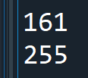
像素点
案例2：设置图像内的一个像素点。
CODE
import cv2
lena=cv2.imread("image/lena.bmp",-1)
print(lena.item(3,3))
lena.itemset((3,3),255)
print(lena.item(3,3))
edu.csdn.net

Slide 7
像素点
案例3：设置图像内的一个像素点，并观察该点的变化。
CODE
import cv2
lena=cv2.imread("image/lena.bmp",-1)
cv2.imshow("original",lena)
print(lena.item(100,100))
lena.itemset((100,100),255)
print(lena.item(100,100))
cv2.imshow("result",lena)
cv2.waitKey()
cv2.destroyAllWindows()
edu.csdn.net

Slide 8
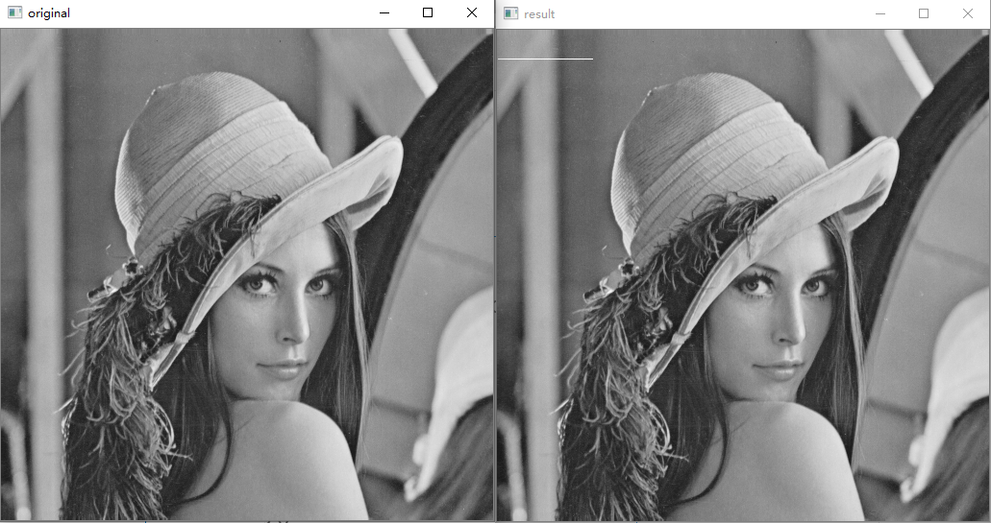
像素点
案例4：将图像内的一条线设置为白色。
CODE
import cv2
lena=cv2.imread("image/lena.bmp",-1)
cv2.imshow("original",lena)
for i in range(1,100):
lena.itemset((30,i),255)
cv2.imshow("result",lena)
cv2.waitKey()
cv2.destroyAllWindows()
edu.csdn.net

Slide 9
总结
像素点的获取
像素点的设置

